Slide 1
Новости в електронния дневник на НЕИСПУО
Секция Печати в системата на предучилищното и училищното образование
Ресурсно подпомагане
21.11.2024 г.

Slide 2
Нови функционалности в електронния дневник на НЕИСПУО
Резюме на информацията за конкретен ученик в дневника
Справки в дневника
Възможности за обратна връзка с родители
Подобрения на седмичното разписание
Подобрения в модул „Учителски отсъствия“
Реорганизация на дневници
Обобщение на актуализацията: https://docs-dnevnik.mon.bg/release-notes/
Указания за работа: https://docs-dnevnik.mon.bg/

Slide 3
Секция Печати в системата на предучилищното и училищното образование
Добавени ограничения при създаване на нова заявка за обикновен печат
Добавени ограничения при създаване на заявка за гербов печат
Добавени ограничения при заявка за промяна (според вида на печата)
Добавени ограничения при заявка за унищожаване
Добавени ограничения при заявка за обявяване за изгубен печат
Указания за работа: https://neispuo.mon.bg/portal/user-guide/Секция Печати
Notes:
При заявка за регистриране на обикновен печат е задължително да се прикачи документ: „Заповед за използване на печатите в училището“. При заявка за регистриране на гербов печат е задължително да се прикачи документ: „Заповед за използване на печатите в училището“ и „Експедиционна бележка от Монетен двор“ или „Приемателно-предавателен протокол за получаване от РУО“. В случай, че е необходимо може да прикачат и други допълнителни документи
Заявка за промяна на печат • Коригират се данните за пазителя на печата и/или за местонахождението на печата • Прилага се задължително: за обикновен печат: „Заповед за промяна на пазител“; „Доклад за извършените промени“; за гербов печат: „Заповед за промяна на пазител“; „Доклад за извършените промени“; „Експедиционна бележка от Монетен двор“ или „Приемателно-предавателен протокол за получаване от РУО“, задължителен за прикачване е един от двата документа. • Не се прилага нова бланка за отпечатъци Заявка за промяна не е необходимо да се подава, когато е настъпила смяна на директора на училището (чийто подпис фигурира на бланката)
Заявка за унищожаване на печат • Прилага се сканирано копие на протокола на комисията, с която е унищожен печата (съгласно чл. 19 на Указ 612, протокола трябва да съдържа отпечатък на печата) • В случаите, в които с един протокол е унищожен повече от един печат, заявка се подава за всеки печат поотделно, като протоколът се прикача към всеки от печатите, включени в него
Заявка за изгубване/кражба • Прилагат се копия на документи, удостоверяващи събитието („Протокол от полицията при загубен печат/откраднат“ или „Протокол от пожарната при пожар“) • Прилага се сканирано копие на протокола на комисия, удостоверяваща събитието • В случаите, в които един протокол се отнася до повече от един печат, заявка се подава за всеки печат поотделно, като протоколът се прикача към всеки от печатите, включени в него • Попълва се датата на спиране от употреба на печата (крайна дата на ползване).

Slide 4
Ресурсно подпомагане – модул «Институции»
Промяна в данните за Групи/Класове
В „Групи/Класове“, в таб „Други групи“ за Вид група „Ресурсно подпомагане“ може да се добави отметка „Групата е изключение от чл. 109,ал. 3 от Наредба за приобщаващо образование“. При маркиране на отметката се визуализира компонент за прикачване на файл, който задължително трябва да бъде прикачен при маркирана отметка.
Промяна при добавяне на ученици в група за Ресурсно подпомагане
В модул „Групи/Класове“, в таб Други групи за Вид група „Ресурсно подпомагане“ при добавяне на деца/ученици има валидация за максимален брой ученици в група 12. В случай че е маркирана отметка „Групата е изключение от чл. 109, ал. 3 от Наредба за приобщаващо образование“ в данните на групата е разрешено добавяне на повече от 12 деца/ученици.
Промени в Дейности за ПЛР („учебен план“)
Добавена проверка за максимален брой ученици - 12 в дейност с „начин на изучаване" ДПЛР/РП;
За Вид група „Ресурсно подпомагане“ отметката „Изучава се от целия клас/група“ не е активна за избор;
За Вид група „Ресурсно подпомагане“ се проверява дали има добавен точно един специалист, задължително с длъжност „Учител, ресурсен“;

Slide 5
Ресурсно подпомагане – модул «Институции»
За Вид група „Ресурсно подпомагане“ се проверява дали броят добавени деца към дейност с «начин на изучаване» ДПЛР/РП съответства на щата на преподавателя
За цял Щат (въведено число 1 в поле «Щат» в длъжността на преподавателя) максималният брой ученици, които могат да се добавят, е 12. В случай че е маркирана отметка „Групата е изключение от чл. 109, ал. 3 от Наредба за приобщаващо образование“ в дейността е разрешено добавяне на повече от 12 деца/ученици;
За стойности между 0 и 1 в поле Щат в длъжността на преподавателя максималният брой ученици, които могат да се добавят, се определя в пропорционално съотношение 12:Щат. В случай че е маркирана отметка отметка „Групата е изключение от чл. 109, ал. 3 от Наредба за приобщаващо образование“ в данните на групата е разрешено добавяне на повече деца/ученици.

Slide 6
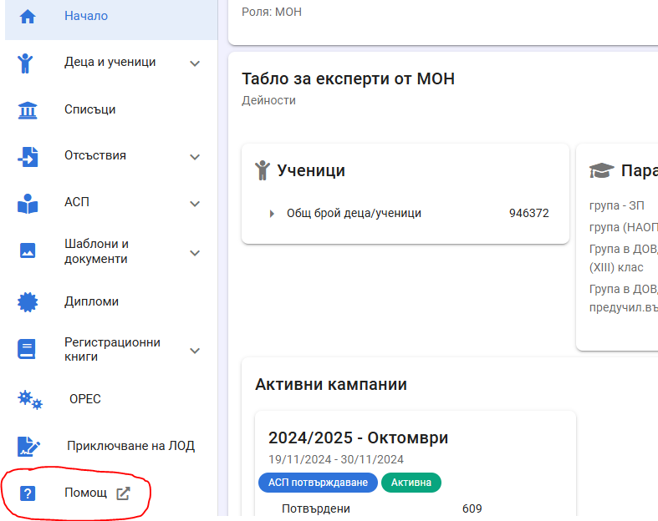
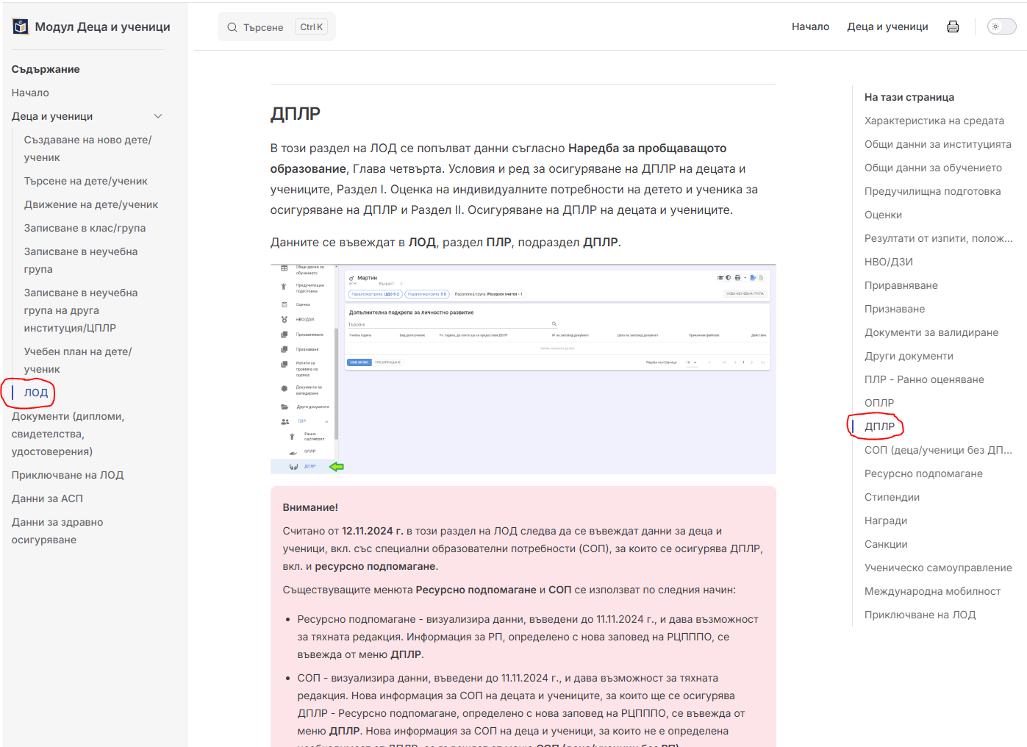
Ресурсно подпомагане – модул «Деца и ученици»
Актуализирани указания за работа с модул «Деца и ученици» - https://students.mon.bg/docs/

Slide 7
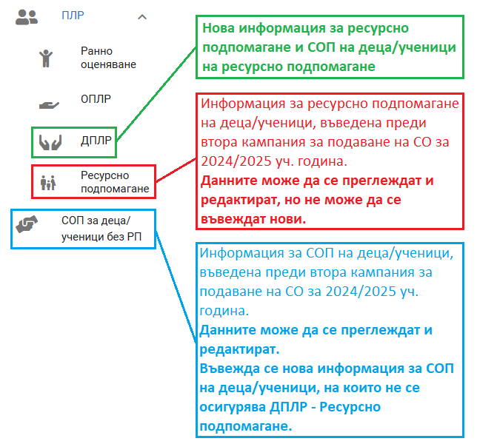
Ресурсно подпомагане – модул «Деца и ученици»
Съществуваща и нова информация
НЕ Е НЕОБХОДИМО ПОВТОРНО ДА СЕ ВЪВЕЖДАТ
ДАННИ ЗА РП И СОП ЗА 2024/2025 УЧЕБНА ГОДИНА
В РАЗДЕЛ ДПЛР НА ЛОД.
НЕ Е НЕОБХОДИМО ЗА СЪЩЕСТВУВАЩИТЕ ДАННИ ДА СЕ
ПРИКАЧВАТ ЗАПОВЕД НА РЦПППО, КАРТА ЗА ОЦЕНКА И
ПЛАН ЗА ПОДКРЕПА
В РАЗДЕЛ ДПЛР СЕ ВЪВЕЖДА САМО НОВА ИНФОРМАЦИЯ.

Slide 8
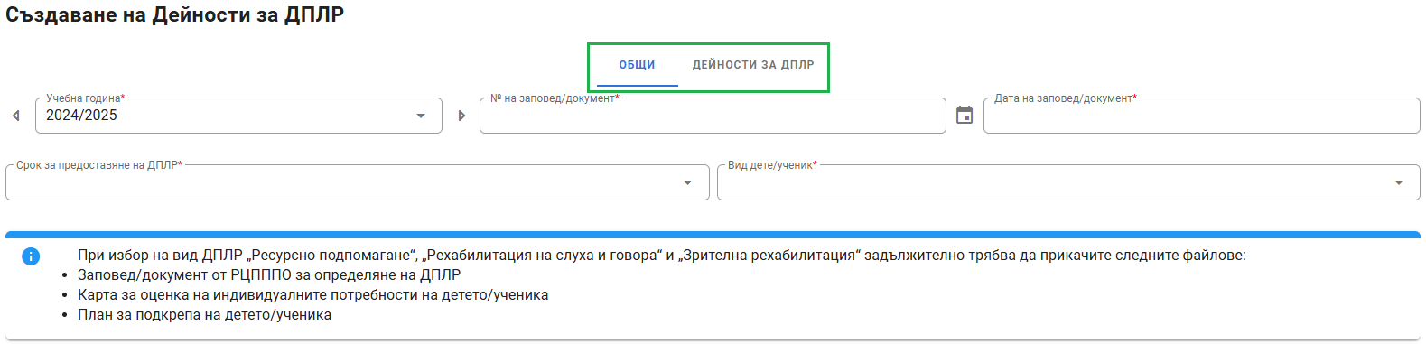
Ресурсно подпомагане – модул «Деца и ученици»
Бутонът за запис на данните става видим и достъпен,
когато в раздел Дейности за ДПЛР има въведена поне една дейност.

Slide 9
Ресурсно подпомагане – проверки на Списък-образец №№ 1, 2 и 3
Код 118 - Има групи, които са маркирани като ресурсни групи и не са маркирани като изключение от чл. 109,
ал. 3 от Наредбата за приобщаващо образование, в които има записани повече от 12 ученици.
Броят на децата в групата се редуцира до максимално допустимия
Отбелязва се, че групата е изключение от чл. 109, ал. 3 от Наредбата за приобщаващо образование
Ако групата погрешно е създадена като група за ресурсно подпомагане се променя видът ѝ – подава се
заявка в системата за поддръжка на НЕИСПУО
Код 119 - Има дейности за ПЛР за група, маркирана като ресурсна, за които има специалист с длъжност,
различна от ресурсен учител!
Записът в учебния план се разпределя на друг специалист с въведена длъжност на ресурсен учител
Код 120 - Има дейности за ПЛР за група, маркирана като ресурсна, за които има разпределени повече деца
от допустимите за щата на разпределения ресурсен специалист!
Броят на децата, включени в дейността, се редуцира до максимално допустимия
Отбелязва се, че групата е изключение от чл. 109, ал. 3 от Наредбата за приобщаващо образование

Slide 10
Ресурсно подпомагане – проверки на Списък-образец №№ 1, 2 и 3
Код 121 - Има дейности за ПЛР за група, маркирана като ресурсна, за които има разпределен повече
от един ресурсен специалист!
В записа в учебния план се разпределя само един специалист с въведена длъжност на ресурсен учител
Код 122 - В ЛОД на следните деца/ученици има информация за ресурсно подпомагане, но липсва
информация за СОП. За всяко дете/ученик на ресурсно подпомагане трябва да са въведени данни за СОП.
По изключение, само за 2024/2025 учебна година и само за корекция на тази грешка в ЛОД на детето/ученика,
раздел СОП (деца/ученици без ДПЛР), се въвежда информация за СОП
Забележка: С цел бързодействие на проверката се извеждат първите 20 случая с такава грешка.
Възможно е след корекция на един случай на негово място да се появи нов, ако общо случаите са повече от 20!

Slide 11
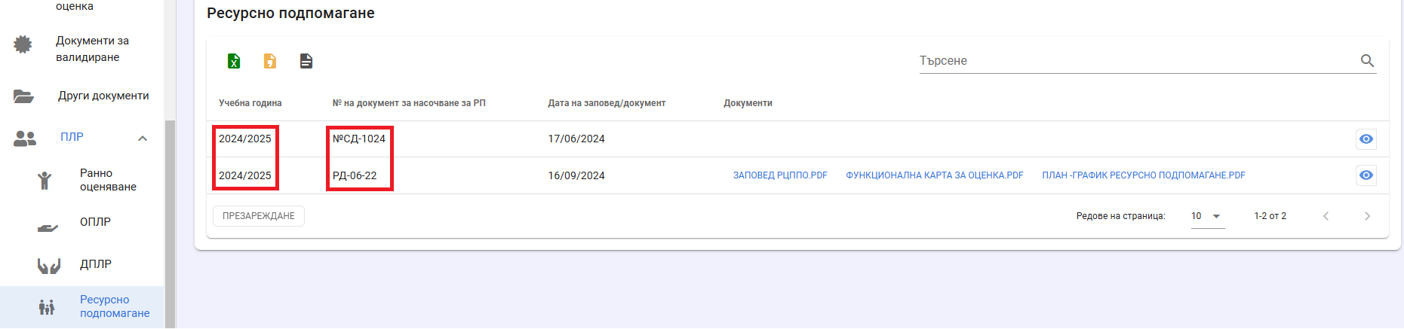
Ресурсно подпомагане – проверки на Списък-образец №№ 1, 2 и 3
Код 123 - В ЛОД на следните деца/ученици, раздел "Ресурсно подпомагане" има дублиране на ресурсен учител.
Не е допустимо отбелязването на ресурсен учител повече от един път.
В ЛОД, раздел Ресурсно подпомагане дублираната информация се изтрива
Забележка: С цел бързодействие на проверката се извеждат първите 20 случая с такава грешка.
Възможно е след корекция на един случай на негово място да се появи нов, ако общо случаите са повече от 20!

Slide 12
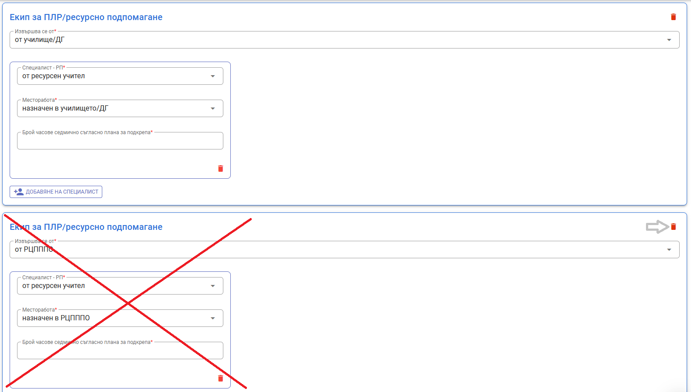
Ресурсно подпомагане – проверки на Списък-образец №№ 1, 2 и 3
Код 123 - В ЛОД на следните деца/ученици, раздел "Ресурсно подпомагане" има дублиране на ресурсен учител.
Не е допустимо отбелязването на ресурсен учител повече от един път.
В ЛОД, раздел Ресурсно подпомагане дублираната информация се изтрива
Забележка: С цел бързодействие на проверката се извеждат първите 20 случая с такава грешка.
Възможно е след корекция на един случай на негово място да се появи нов, ако общо случаите са повече от 20!

Slide 13
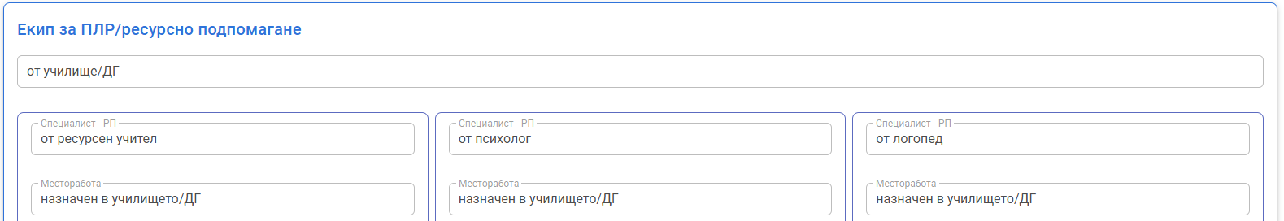
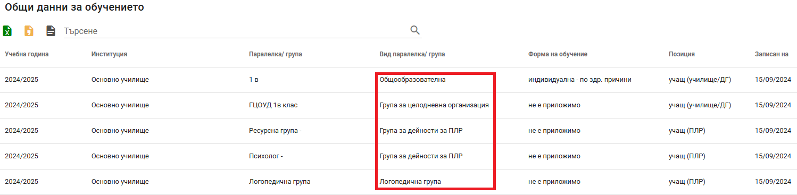
Ресурсно подпомагане – проверки на Списък-образец №№ 1, 2 и 3
Код 124 - За следните деца/ученици има грешки в данните за ресурсно подпомагане.
В ЛОД има данни за РП, но детето/ученикът не е записан в група за РП.
Детето/ученикът не е записан в нито една група за РП – трябва да се запише в такава и да се включи в дейност от вид („начин на изучаване“) ДПЛР/РП
Забележка: С цел бързодействие на проверката се извеждат първите 20 случая с такава грешка.
Възможно е след корекция на един случай на негово място да се появи нов, ако общо случаите са повече от 20!

Slide 14
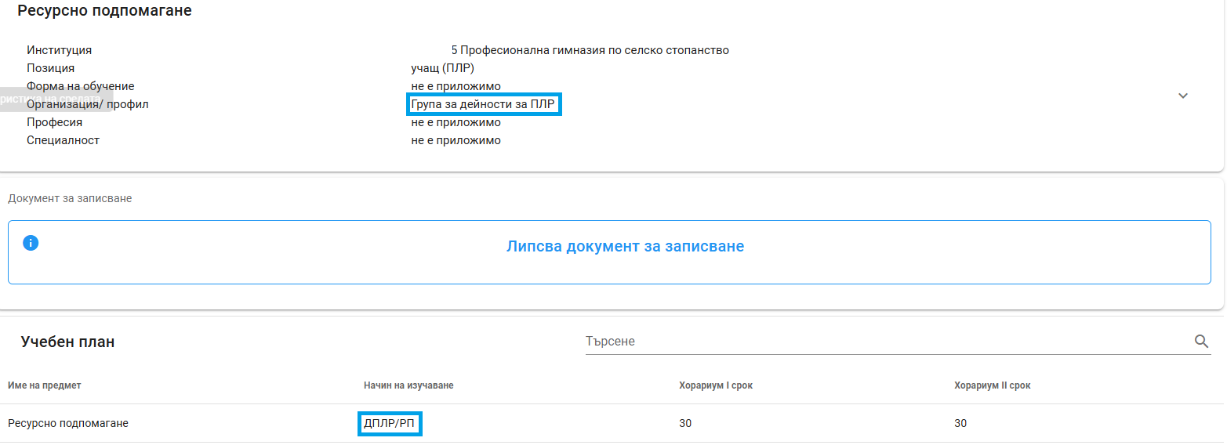
Ресурсно подпомагане – проверки на Списък-образец №№ 1, 2 и 3
Код 124 - За следните деца/ученици има грешки в данните за ресурсно подпомагане.
В ЛОД има данни за РП, но детето/ученикът не е записан в група за РП.
Детето/ученикът е записан в група от вид „Група за дейности за ПЛР“, в която има дейност от вид („начин на изучаване“) ДПЛР/РП и ученикът е включен в тази дейност.
Забележка: С цел бързодействие на проверката се извеждат първите 20 случая с такава грешка.
Възможно е след корекция на един случай на негово място да се появи нов, ако общо случаите са повече от 20!

Slide 15
Ресурсно подпомагане – проверки на Списък-образец №№ 1, 2 и 3
Код 124 - За следните деца/ученици има грешки в данните за ресурсно подпомагане.
В ЛОД има данни за РП, но детето/ученикът не е записан в група за РП.
Детето/ученикът е записан в група от вид „Група за дейности за ПЛР“, в която има дейност от вид („начин на изучаване“) ДПЛР/РП и ученикът е включен в тази дейност.
Видът на групата е грешен и трябва да се промени на „Група за РП“.
Промяната се извършва от екипа по поддръжка след подаване на заявка в системата за поддръжка на НЕИСПУО.
Промяната няма да създаде проблеми в електронните дневници. За дневника на НЕИСПУО не трябва да се извършват допълнителни действия. За външни дневници – трябва да се направи импорт/изтегляне/ синхронизация на данните от НЕИСПУО.
Забележка: С цел бързодействие на проверката се извеждат първите 20 случая с такава грешка.
Възможно е след корекция на един случай на негово място да се появи нов, ако общо случаите са повече от 20!

Slide 16
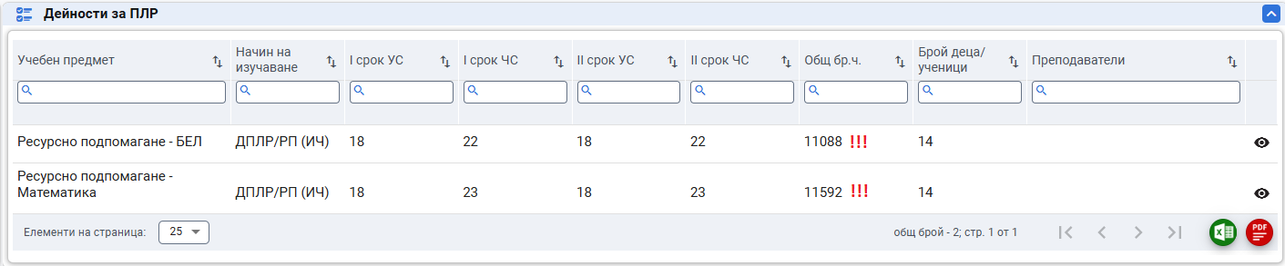
Ресурсно подпомагане – проверки на Списък-образец №№ 1, 2 и 3
Код 124 - За следните деца/ученици има грешки в данните за ресурсно подпомагане.
В ЛОД има данни за РП, детето/ученикът е записан в група за РП, но не е включен в дейност за ДПЛР/РП в групата.
Детето/ученикът не е включен в нито една дейност от вид (с „начин на изучаване“) ДПЛР/РП
- Ако в групата има дейности за ДПЛР/РП, ученикът трябва да се включи в списъка на тази дейност
- Ако в групата няма дейности за ДПЛР/РП, трябва да се създаде такава и ученикът да се включи
в списъка на тази дейност
Забележка: С цел бързодействие на проверката се извеждат първите 20 случая с такава грешка.
Възможно е след корекция на един случай на негово място да се появи нов, ако общо случаите са повече от 20!

Slide 17
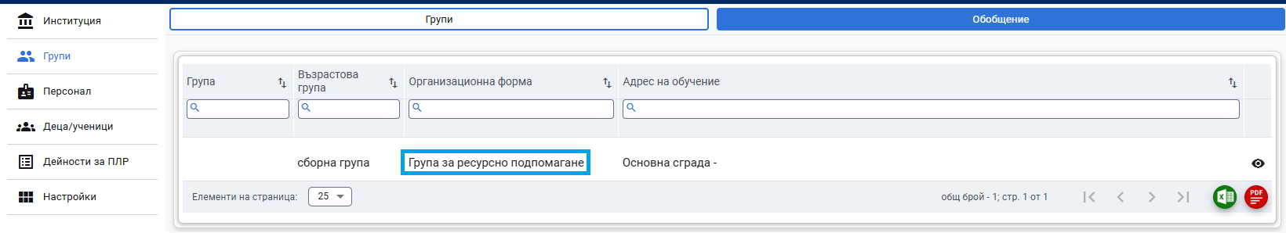
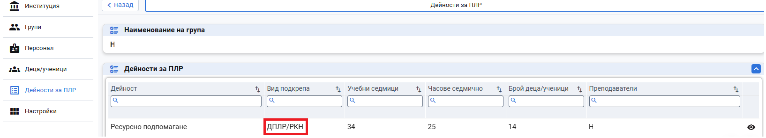
Ресурсно подпомагане – проверки на Списък-образец №№ 1, 2 и 3
Код 124 - За следните деца/ученици има грешки в данните за ресурсно подпомагане.
В ЛОД има данни за РП, детето/ученикът е записан в група за РП, но не е включен в дейност за ДПЛР/РП в групата.
В групата за ресурсно подпомагане има дейност, в която ученикът е включен, но дейността не е от вид (с „начин на изучаване“) ДПЛР/РП
Забележка: С цел бързодействие на проверката се извеждат първите 20 случая с такава грешка.
Възможно е след корекция на един случай на негово място да се появи нов, ако общо случаите са повече от 20!

Slide 18
Ресурсно подпомагане – проверки на Списък-образец №№ 1, 2 и 3
Код 124 - За следните деца/ученици има грешки в данните за ресурсно подпомагане.
В ЛОД има данни за РП, детето/ученикът е записан в група за РП, но не е включен в дейност за ДПЛР/РП в групата.
В групата за ресурсно подпомагане има дейност, в която ученикът е включен, но дейността не е от вид (с „начин на изучаване“) ДПЛР/РП
Видът на дейността в групата (начинът на изучаване) е грешен и трябва да се промени.
Промяната в НЕИСПУО се извършва от екипа по поддръжка след подаване на заявка в системата за поддръжка.
Важно!!! За абонати на Школо!!!
Промяната на вида на дейността в групата трябва да се направи И в платформата на Школо! В противен случай при импорт на данни от НЕИСПУО към Школо, тя ще се дублира в платформата на Школо. Следвайте стъпките:
Изчакайте да се обработи заявката Ви за промяна в НЕИСПУО
След това променете „начина на изучаване“ в платформата на Школо
Чак след това можете да направите импорт на данни от НЕИСПУО към Школо!
  Промяната няма да създаде проблеми в другите платформи за електронните дневници. За дневника на НЕИСПУО не трябва да се извършват допълнителни действия.

Slide 19
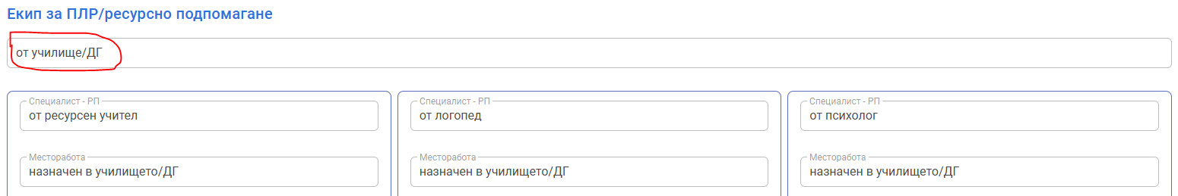
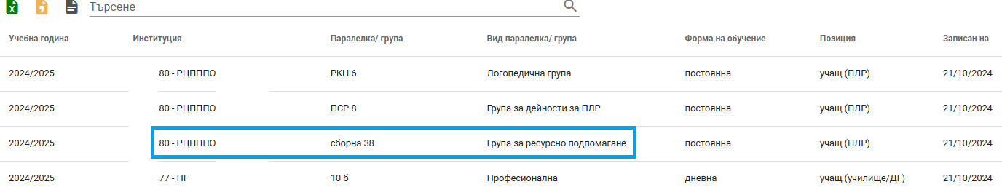
Ресурсно подпомагане – проверки на Списък-образец №№ 1, 2 и 3
Код 124 - За следните деца/ученици има грешки в данните за ресурсно подпомагане.
Липсва съответствие между вида на посочената в ЛОД институция, която ще осигурява РП, и вида на институцията, в която детето/ученикът е записан в група за РП.

Slide 20
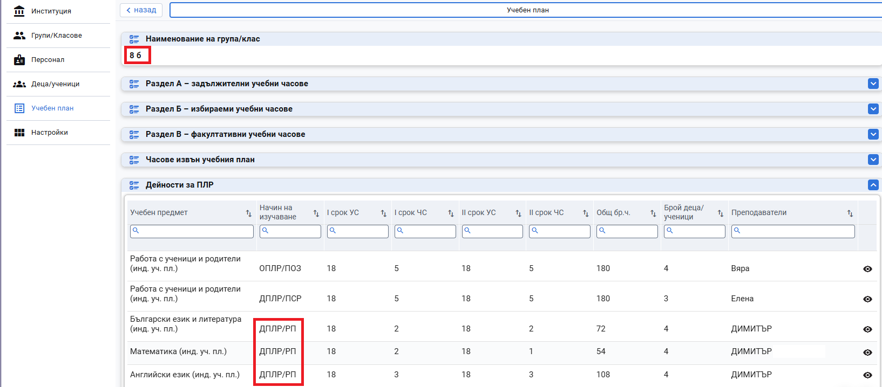
Ресурсно подпомагане – проверки на Списък-образец №№ 1, 2 и 3
Код 125 - В учебните планове на следните паралелки/групи има дейности с начин на изучаване ДПЛР/РП, ДПЛР/РСГ или ДПЛР/ЗР. Такива дейности и децата/учениците в тях следва да бъдат включени в групи за ресурсно подпомагане.
Забележка: С цел бързодействие на проверката се извеждат първите 20 случая с такава грешка.
Възможно е след корекция на един случай на негово място да се появи нов, ако общо случаите са повече от 20!

